Slide 1
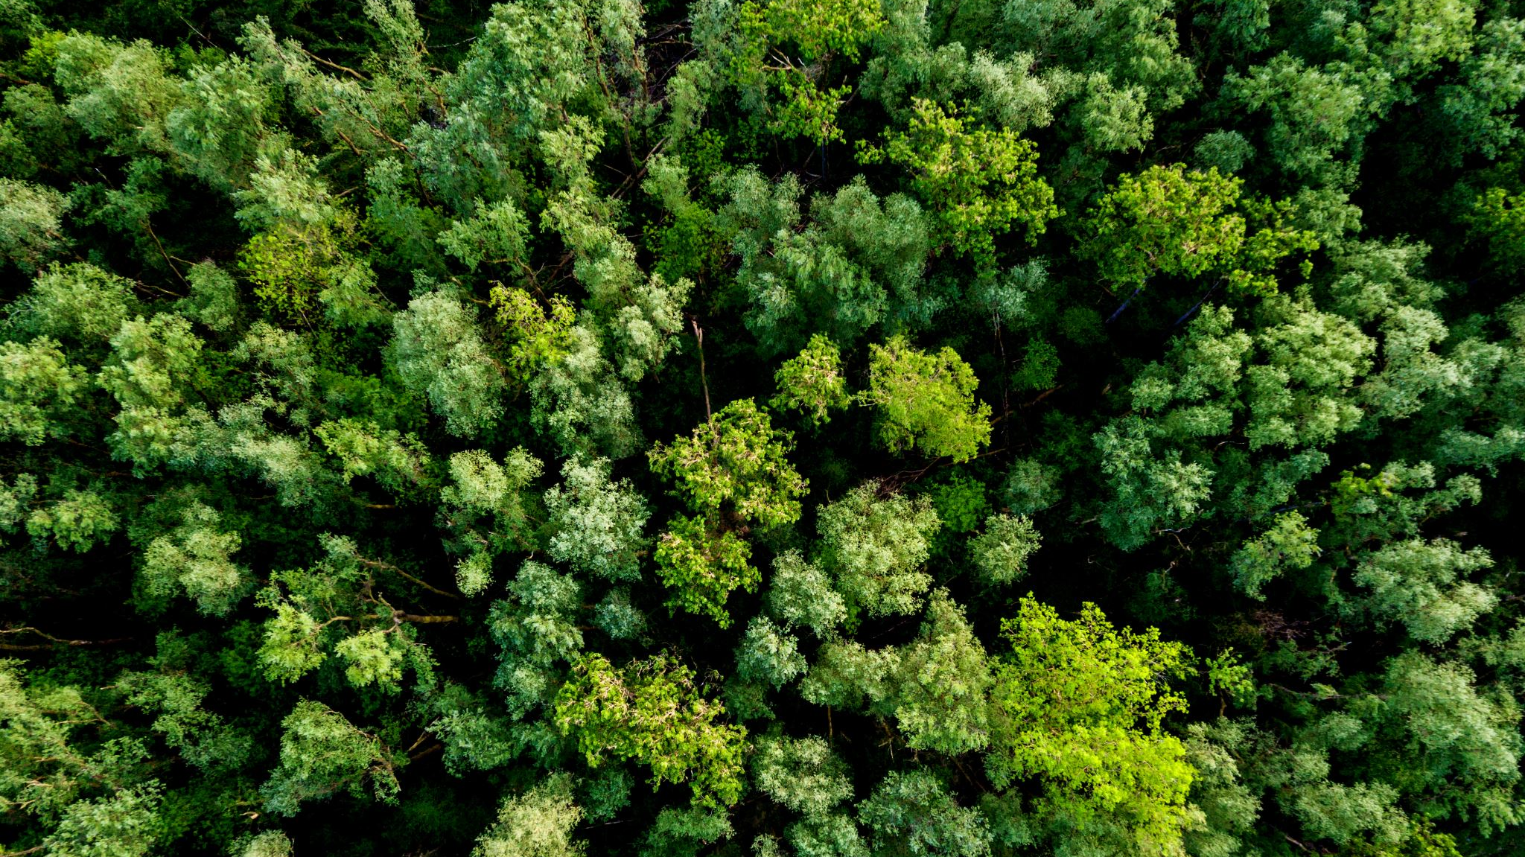
Krop, træning, muskler
1.g biologi 31. januar 2022

Slide 2
Kl.10-10.30: Par-arbejde: Lav 10 multiple choice opgaver ud fra de spørgsmål, som I har lavet hjemme til dagens lektie om muskler og træning, s. 121-131.
3 svar muligheder, hvor af mindst 1 skal være rigtig.
Skriv dem på papirer (1 spørgsmål pr. A5) og læg dem forskellige steder på parkeringspladsen med en sten oven på, så de ikke blæser væk.
Kl.10.45 laver vi et løb, hvor alle sedlerne skal indsamles og svares på. Tag blyant med.
Kl.11:10. har vi opsamling i klassen.

